Slide 1
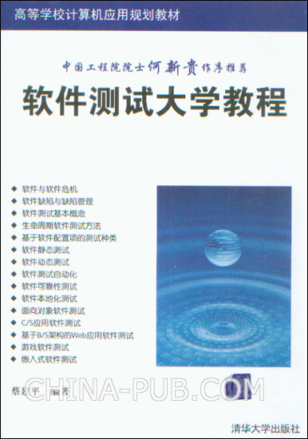
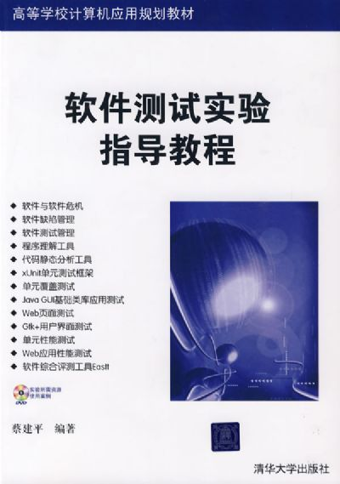
教材及参考书
<number>/28

Slide 2
教学方式
授课方式
  内容：基本原理、方法和技术
  形式：课堂讲授，课后自学和课后实践
  时间安排：6次课程，1次课堂实践，1次课堂汇报
考勤要求：考勤5次，占总成绩的30%
  签到10%，概念回答20%（笔头形式）
    以教材中的基本概念为主，开卷（自己独立完成）
  三次考勤未到，没有成绩，课程重修
课程考核占70% ，提交1份实验报告，进行一次演示汇报（内容不能相同）
  以《软件测试实验指导教程》6部分实验内容为主，以学号个位数选题开展实践活动
    1,6：第1部分；2,7：第2部分；3,8：第3部分；4,9：第4部分；5,0：第5部分
    每位学生均要完成第6部分的实践活动
    自选开源测试工具和测试用例
  每人自选一个与所提交报告不同的实验内容进行5分钟如何测试的视频或PPT汇报
  实验报告有7部分内容：①概述，②测试或管理内容（此次测试中所要测试或管理的内容），③测试目标和通过准则，④测试用例设计，⑤测试环境准备及测试执行，⑥测试结果分析，⑦总结
<number>/28

Slide 3
本课程将涉及的内容
软件工程回顾
软件缺陷
软件测试基本概念
软件测试技术
  静态测试
  动态测试
    白盒测试、黑盒测试、单元测试、集成测试、系统测试
测试过程与测试管理
软件测试文档编写
软件测试应用技术等
<number>/28

Slide 4
教学目标
通过软件测试技术课程的学习，学生可以掌握
  软件测试的基本概念
  软件测试的基本过程
  软件测试的基本测试技术和方法
  软件测试应用技术
<number>/28

Slide 5
第一部分 软件测试基础
第一章 软件工程回顾
软件与软件危机
软件工程
技术复审和管理复审
<number>/28

Slide 6
软件的定义
软件⬄硬件，软件 = 程序+数据+文档
软件是逻辑实体(抽象性)，不是物理实体
  软件存放在介质或计算机上,无法看到其形态
  软件没有硬件重复制造的概念，是智力成果，成本相当昂贵，但它们又是可以复制的
  软件没有用坏之说，其问题都是在软件开发和修改过程中引入的
  软件是复杂的，以后会更加复杂
  软件工作牵涉到很多社会因素
<number>/28

Slide 7
软件危机
软件危机的表现形式
  对软件开发成本和进度的估计常常不准确
    开发成本超出预算，实际进度比预定计划一再拖延的现象并不罕见
  用户对“已完成”系统不满意的现象经常发生
  软件产品的质量靠不住
    Bug一大堆，Patch一个接一个
  软件的可维护程度非常之低
    软件通常没有适当的文档资料
  软件开发生产率的提高赶不上硬件的发展和人们需求的增长
<number>/28

Slide 8
软件危机（续）
软件危机原因
  对软件的大量需求与软件生产力之间严重失调
  软件系统的复杂性与软件开发方法之间严重脱节
    软件开发无计划、软件需求不充分、软件开发过程无规范、软件产品测评无手段
  工程超时、预算超支、软件质量得不到保证
软件危机定义
  计算机软件的开发和维护过程所遇到的一系列严重问题
  软件危机包含两方面问题：
    如何开发软件，以满足不断增长，日趋复杂的需求；
    如何维护数量不断膨胀的软件产品
<number>/28

Slide 9
软件危机产生的具体原因
软件危机一方面是与软件本身的特点有关，另一方面是由软件开发和维护的方法不正确有关
具体原因
  客观：软件本身特点
    逻辑部件、智力劳动、个性化
    规模庞大，逻辑与流程复杂
  主观：不正确的开发方法
    忽视需求分析
    软件开发=程序编写
    轻视软件维护
  开发组织与管理
    个体化软件环境、软件作坊、急剧膨胀
软件开发已不再是节省人力的工作，它日益变得非常耗费人力、物力和财力
<number>/28

Slide 10
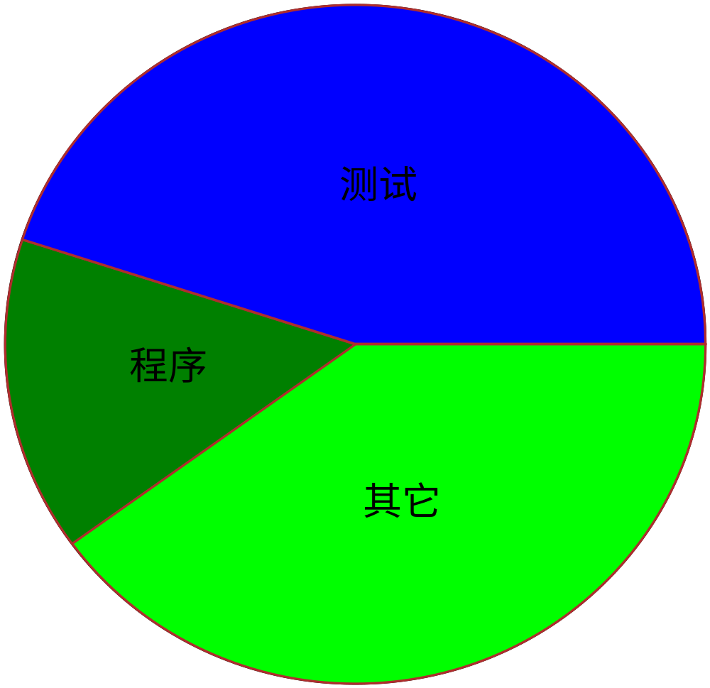
软件开发工作量分配比例
40% ~ 50%
10% ~ 20%
<number>/28

Slide 11
软件开发成本分布
软件类型 | 开发成本按阶段分布%
 | 需求与设计 | 实现 | 测试
控制软件 | 46 | 20 | 34
航空航天软件 | 34 | 20 | 46
操作系统 | 33 | 17 | 50
科技计算软件 | 44 | 26 | 30
商业应用软件 | 44 | 28 | 28
<number>/28

Slide 12
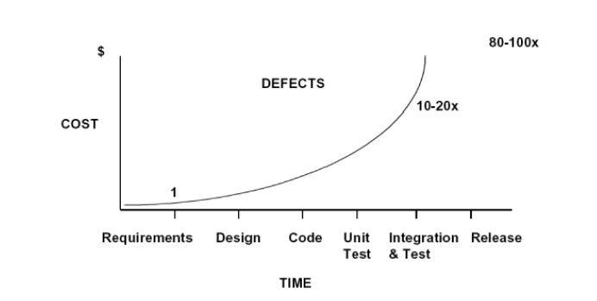
引入同一变化付出的代价随时间变化的趋势
<number>/28

Slide 13
消除软件危机的途径
解决途径
  组织管理
    工程项目管理方法
  技术措施
    软件开发技术、方法与软件工具
具体办法
  对计算机软件有一个正确的认识(软件≠程序）
  必须充分认识到软件开发不是某种个体劳动的神秘技巧，而应该是一种组织良好、管理严密、各类人员协同配合、共同完成的工程项目
  推广使用在实践中总结出来的开发软件成功技术和方法
  开发和使用更好的软件工具
<number>/28

Slide 14
软件工程概念的提出
为了克服软件危机，北大西洋公约组织成员国的软件工作者，于1968年和1969年两次召开会议(NATO学术会议)，提出了“软件工程”概念
  采用工程的概念、原理、技术和方法来开发与维护软件
  把经过时间考验而证明正确的管理技术和当前能够得到的最好的技术方法结合起来
近40年来，人们一直与软件危机进行不懈斗争
  软件工程理论与实践水平不断发展
  软件开发方法学、软件需求工程、软件过程控制与改进、软件质量工程、软件可靠性工程、软件能力成熟度(CMM)、软件测试与认证以及软件可信计算等已成为软件工程学的几个重要分支
<number>/28

Slide 15
软件工程的具体含义
软件工程就是把软件开发看成是一个有计划、分阶段、严格按照标准或规范进行的活动
  指导计算机软件开发和维护的工程学科
  工程方法+管理技术+技术方法
软件工程是将系统的、规范的、可度量的方法应用于软件的开发、运行和维护的过程
  将工程化应用于软件中，并研究上述提到的途径
要求采用适当的软件开发方法和支持环境及编程语言来表示和支持软件开发各阶段的各种活动，并使开发过程条令化、规范化，使软件产品标准化，开发人员专业化
用工程学的观点进行费用估算，制定进度，制定计划；用管理科学中的方法和原理进行软件生产的管理；用数学的方法建立软件开发中的各种模型和各种算法
<number>/28

Slide 16
软件工程活动
生产一个最终满足需求且达到工程目标的软件产品所需要的步骤
  需求：
    问题分析：需求获取和定义
    需求分析：生成软件需求规格说明文档。
  设计：
    概要设计：建立整个软件的体系结构，包括子系统、模块以及相关层次的说明、每一模块的接口定义等
    详细设计：产生程序员可用的模块说明，包括每一模块中数据结构说明及加工描述。
  实现： 把设计结果转换为可执行的程序代码。
  确认： 贯穿整个开发过程，对完成的结果进行确认，保证产品满足用户的要求。
  支持： 修改和完善活动。
<number>/28

Slide 17
软件工程原则
软件工程的四条基本原则：
  采取适宜的开发模型
    控制易变的需求；
  采用合适的设计方法
    需要软件模块化、抽象与信息隐藏、局部化、一致性以及适应性等，需要合适的设计方法的支持
  提供高质量的工程支持
    软件工具和环境对软件过程的支持
  重视开发过程的管理
    有效利用可用的资源、生产满足目标的软件产品、提高软件组织的生产能力等
<number>/28

Slide 18
软件工程的基本原理
用分阶段的生命周期计划严格管理
坚持进行阶段评审
实行严格的产品控制
采用先进的软件开发方法和现代的程序设计技术
结果应能清楚地审查
开发小组的人员应该少而精
承认不断改进软件工程实践的必要性
<number>/28

Slide 19
软件工程目标
生产具有正确性、可用性以及开销适宜、进度保证、并且项目成功的软件产品
  正确性：软件产品达到预期功能及性能程度
  可用性：软件基本结构、实现及文档为用户可用程度
  开销适宜：软件开发、运行的整个开销(包括资金开销、时间开销)满足用户要求的程度
  软件项目成功
    开发成本低、功能与性能满足需求、易于移植、维护方便以及按时完成开发任务并及时交付软件产品
  这些决定了软件过程、过程模型和工程方法的选择
<number>/28

Slide 20
软件工程本质特征
软件工程关注于大型程序的构造
软件工程的中心课题是控制复杂性
软件经常变化——控制和管理
开发软件的效率非常重要——工具与环境
和谐地合作是开发软件的关键——团队精神
软件必须有效地支持它的用户
在软件工程领域中是由具有一种文化背景的人替具有另一种文化背景的人创造产品
<number>/28

Slide 21
软件开发技术与软件开发方法
软件开发技术
  为了完成软件生命周期各阶段的任务，所必须具备的技术手段，包括软件开发方法学、软件工具和软件工程环境
软件开发方法
  为软件开发提供了“如何做”的技术
    它包括多方面的任务：项目计划与估算、软件系统需求分析、数据结构、系统总体结构的设计、算法的设计、编码、测试以及维护等
    它是一种使用早已定义好的技术集及符号表示习惯来组织软件生产过程的方法
      其方法一般表述成一系列的步骤，每一步都与相应的技术和符号相关
  目的是在规定的投资和时间内,开发出符合用户需求的高质量的软件
<number>/28

Slide 22
常用的软件开发方法
面向数据流的结构化程序开发方法（最终关注程序结构）
  指导思想：自顶向下，逐步求精
  基本原则：功能的分解与抽象
  适合于数据处理领域的问题
面向数据结构的开发方法Jackson方法
  JSP（Jackson Structured Programming ）：首先描述问题的输入,输出数据结构,分析其对应性,然后推出相应的程序结构,从而给出问题的软件过程描述.以数据结构为驱动
  JSD（Jackson Structured Design） ：首先建立现实世界的模型,再确定系统的功能需求.以事件为驱动,基于进程的开发方法
支持程序开发的形式化方法（基于模型的方法 ）——维也纳方法
  将软件系统当作模型来给予描述,把软件的输入,输出看作模型对象,把这些对象在计算机内的状态看作该模型在对象上的操作
面向对象开发方法
  基本出发点是尽可能按照人类认识世界的方法和思维方式来分析和解决问题
  面向对象方法包括面向对象分析,面向对象设计,面向对象实现
<number>/28

Slide 23
软件开发工具和环境概念
软件工具——为了支持软件人员开发和维护而使用的软件
  可以放大人类的智力、提高工作效率、便于管理实施
  为软件开发方法提供了自动的或半自动的软件支撑环境，辅助软件开发任务的完成
软件工程环境——支持软件开发整个生存周期
    为计算机硬件、支撑软件、以及其它硬件和软件工具等资源的集合。用以开发软件，提高开发效率和软件质量，降低开发成本
计算机辅助软件工程CASE
  为软件开发提供一组优化集成的且能大量节省人力的软件开发工具
  是实现软件生存期各环节的自动化并使之成为一个整体
<number>/28

Slide 24
软件开发过程
把用户的要求转变成软件产品的过程
  软件生存周期
    定义、计划、实现、稳定化、部署、运行与维护
  对用户要求进行分析，解释成软件需求，把需求变换成设计，把设计用代码来实现，测试该代码，有时还要进行代码安装和把软件交付运行使用
软件生存期模型
  一个软件项目开发中,要采用一种生存周期模型,按照某种开发方法,使用相应的工具系统进行
    瀑布模型、原型模型、增量模型、螺旋模型
软件开发过程中，在需求、设计、编码等阶段都有可能发生错误
<number>/28

Slide 25
软件项目管理
包括软件度量、项目估算、进度控制、人员组织、配置管理、项目计划等
  统计数据表明，大多数软件开发项目的失败，并不是由于软件开发技术方面的原因。它们的失败是由于不适当的管理造成的
<number>/28

Slide 26
软件工程中的技术复审和管理复审
复审
  每阶段结束前
技术复审
  从技术角度确保质量
  降低软件成本（尽早发现问题）
  审查过程
    准备(包括成立审查小组) 、简要介绍情况、阅读被审文档、开审查会、返工、复查
管理复审
  成本、进度、经费等
<number>/28

